Slide 1
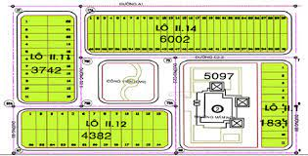
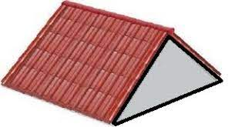
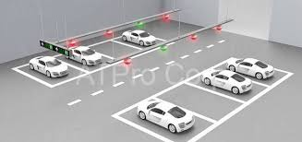
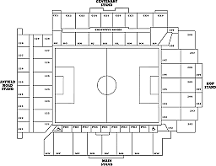
MỘT SỐ HÌNH ẢNH THỰC TẾ
Làm sao để tính diện tích của mái nhà, diện tích của một căn hộ chung cư, diện tích bãi đỗ của một chiếc xe, chu vi của sân bóng đá, …???
Bài học hôm nay chúng ta sẽ cùng nghiên cứu một số công thức tính chu vi và diện tích của các hình cơ bản.

Slide 2


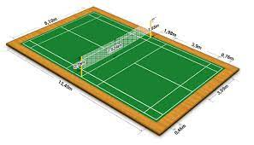
TOÁN HỌC 6
BÀI 3. CHU VI VÀ DIỆN TÍCH CỦA MỘT SỐ HÌNH TRONG THỰC TIỄN

Slide 3
NỘI DUNG
Nhắc lại về chu vi và diện tích của một số hình đã học
Chu vi và diện tích hình bình hành
Chu vi và diện tích hình thoi
Vận dụng thực tiễn

Slide 4
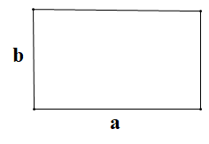
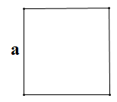
BÀI 3. CHU VI VÀ DIỆN TÍCH CỦA MỘT SỐ HÌNH TRONG THỰC TIỄN
1. Nhắc lại về chu vi và diện tích của một số hình đã học
(Ta kí hiệu P là chu vi, S là diện tích)
LOẠI HÌNH | CHU VI (P) | DIỆN TÍCH (S)
P = (a+b).2
S = a.b
HÌNH CHỮ NHẬT
P = a.4
S = a.a
HÌNH VUÔNG

Slide 5
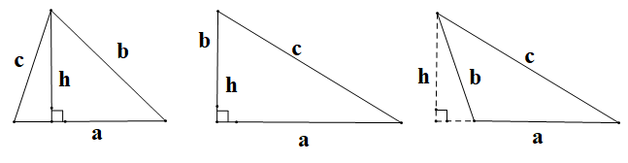
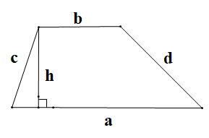
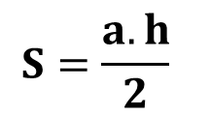
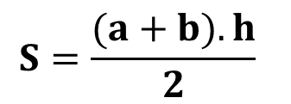
BÀI 3. CHU VI VÀ DIỆN TÍCH CỦA MỘT SỐ HÌNH TRONG THỰC TIỄN
1. Nhắc lại về chu vi và diện tích của một số hình đã học
(Ta kí hiệu P là chu vi, S là diện tích)
LOẠI HÌNH | CHU VI (P) | DIỆN TÍCH (S)
$$S=\frac{a.h}{2}$$
P = a+b+c
TAM GIÁC
$$S=\frac{(a+b).h}{2}$$
P = a+b+c+d
HÌNH THANG

Slide 6
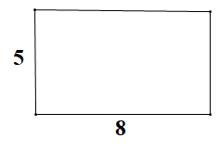
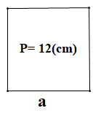

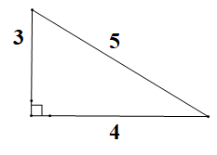
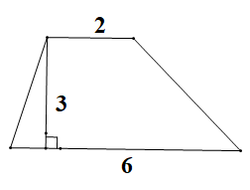



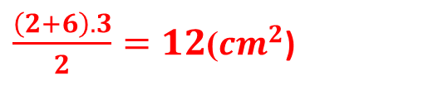
BÀI 3. CHU VI VÀ DIỆN TÍCH CỦA MỘT SỐ HÌNH TRONG THỰC TIỄN
1. Nhắc lại về chu vi và diện tích của một số hình đã học
00:00
03:00
02:59
02:58
02:57
02:56
02:55
02:54
02:53
02:52
02:51
02:50
02:49
02:48
02:47
02:46
02:45
02:44
02:43
02:42
02:41
02:40
02:39
02:38
02:37
02:36
02:35
02:34
02:33
02:32
02:31
02:30
02:29
02:28
02:27
02:26
02:25
02:24
02:23
02:22
02:21
02:20
02:19
02:18
02:17
02:16
02:15
02:14
02:13
02:12
02:11
02:10
02:09
02:08
02:07
02:06
02:05
02:04
02:03
02:02
02:01
02:00
01:59
01:58
01:57
01:56
01:55
01:54
01:53
01:52
01:51
01:50
01:49
01:48
01:47
01:46
01:45
01:44
01:43
01:42
01:41
01:40
01:39
01:38
01:37
01:36
01:35
01:34
01:33
01:32
01:31
01:30
01:29
01:28
01:27
01:26
01:25
01:24
01:23
01:22
01:21
01:20
01:19
01:18
01:17
01:16
01:15
01:14
01:13
01:12
01:11
01:10
01:09
01:08
01:07
01:06
01:05
01:04
01:03
01:02
01:01
01:00
00:59
00:58
00:57
00:56
00:55
00:54
00:53
00:52
00:51
00:50
00:49
00:48
00:47
00:46
00:45
00:44
00:43
00:42
00:41
00:40
00:39
00:38
00:37
00:36
00:35
00:34
00:33
00:32
00:31
00:30
00:29
00:28
00:27
00:26
00:25
00:24
00:23
00:22
00:21
00:20
00:19
00:18
00:17
00:16
00:15
00:14
00:13
00:12
00:11
00:10
00:09
00:08
00:07
00:06
00:05
00:04
00:03
00:02
00:01
VD: Điền vào chỗ trống(đơn vị cm)
12:4= 3 (cm)
a =……
3.3 = 9 ($cm^{2}$)
S = ……
(5+8).2 = 26 (cm)
P =……
5.8 = 40 ($cm^{2}$)
S = ……
3+4+5 = 12 (cm)
P =……
$\frac{\left(2+6\right).3}{2}=12$($cm^{2}$)
$\frac{3.4}{2}=6$($cm^{2}$)
S = ……
S = ……

Slide 7
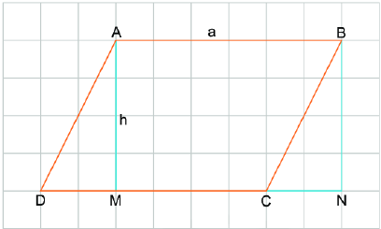


BÀI 3. CHU VI VÀ DIỆN TÍCH CỦA MỘT SỐ HÌNH TRONG THỰC TIỄN
Diện tích tam giác AMD bằng diện tích tam giác nào?
Diện tích hình bình hành ABCD bằng diện tích hình chữ nhật nào?
2. Chu vi và diện tích hình bình hành
Diện tích tam giác AMD bằng diện tích tam giác BNC
Diện tích hình bình hành ABCD bằng diện tích hình chữ nhật ABNM

Slide 8


BÀI 3. CHU VI VÀ DIỆN TÍCH CỦA MỘT SỐ HÌNH TRONG THỰC TIỄN
2. Chu vi và diện tích hình bình hành
Chu vi hình bình hành có độ dài hai cạnh là a, b là P=2(a+b)
Diện tích hình bình hành có độ dài cạnh a và chiều cao tương ứng h là S=a.h
VD 1. Hình bình hành có độ dài cạnh là 8m và chiều cao tương ứng là 6m, có diện tích là:
S= 8.6=48(m² )
5.12=60
S= ………. (cm²)

Slide 9


BÀI 3. CHU VI VÀ DIỆN TÍCH CỦA MỘT SỐ HÌNH TRONG THỰC TIỄN
2. Chu vi và diện tích hình thoi
a
So sánh diện tích hình thoi ABCD và diện tích hình chữ nhật AMNC?
Tính diện tích hình chữ nhật AMNC theo m và n?
m
n
Diện tích hình thoi ABCD bằng diện tích hình chữ nhật AMNC
$$s=\frac{m.n}{2}$$
Diện tích hình chữ nhật AMNC theo m và n là:

Slide 10

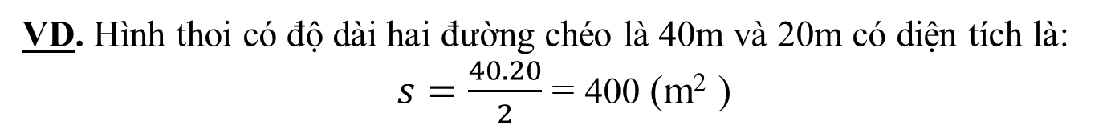
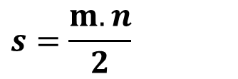
BÀI 3. CHU VI VÀ DIỆN TÍCH CỦA MỘT SỐ HÌNH TRONG THỰC TIỄN
3. Chu vi và diện tích hình thoi
Chu vi hình thoi có độ dài hai cạnh là a là P=4a.
Diện tích hình thoi có độ dài hai đường chéo m và n là
$$s=\frac{m.n}{2}$$
VD. Hình thoi có độ dài hai đường chéo là 40m và 20m có diện tích là:
$s=\frac{40.20}{2}$ = 400 (m² )

Slide 11
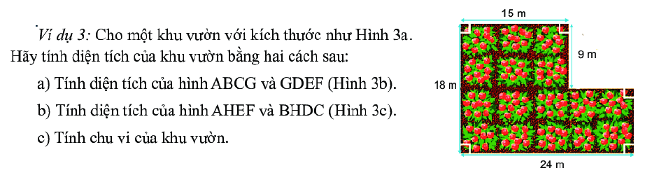
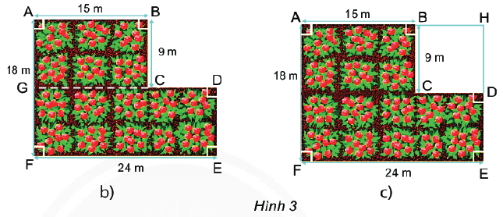
BÀI 3. CHU VI VÀ DIỆN TÍCH CỦA MỘT SỐ HÌNH TRONG THỰC TIỄN
4. Tính chu vi và diện tích của một số hình trong thực tiễn
Hình 3a

Slide 12
BÀI 3. CHU VI VÀ DIỆN TÍCH CỦA MỘT SỐ HÌNH TRONG THỰC TIỄN
3. Tính chu vi và diện tích của một số hình trong thực tiễn
Giải:
a)
b)
Ta có: FG = AF – AG = 18 – 9 = 9 (m)
Ta có: CD = EF – AB = 24 – 15 = 9 (m)

Slide 13

BÀI 3. CHU VI VÀ DIỆN TÍCH CỦA MỘT SỐ HÌNH TRONG THỰC TIỄN
3. Tính chu vi và diện tích của một số hình trong thực tiễn
c) Chu vi của khu vườn là:

Slide 14
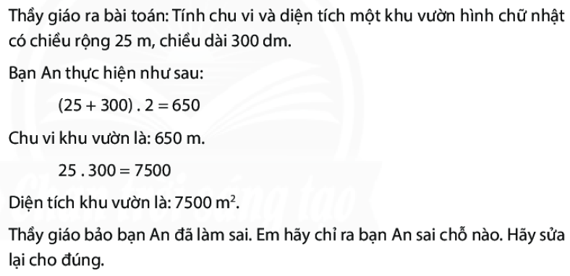
BÀI 3. CHU VI VÀ DIỆN TÍCH CỦA MỘT SỐ HÌNH TRONG THỰC TIỄN
4. Tính chu vi và diện tích của một số hình trong thực tiễn
Ví dụ 4.

Slide 15

BÀI 3. CHU VI VÀ DIỆN TÍCH CỦA MỘT SỐ HÌNH TRONG THỰC TIỄN
4. Tính chu vi và diện tích của một số hình trong thực tiễn
Giải.
Bạn An giải sai. Bạn An chưa đổi đơn vị.
Sửa lại: 300dm = 30m
Chu vi mảnh vườn là: (25+30).2 = 110 (m)
Diện tích mảnh vườn là: 25.30 = 750 (m² )
Khi tính chu vi và diện tích các hình thì các kích thước phải
cùng đơn vị đo.

Slide 16
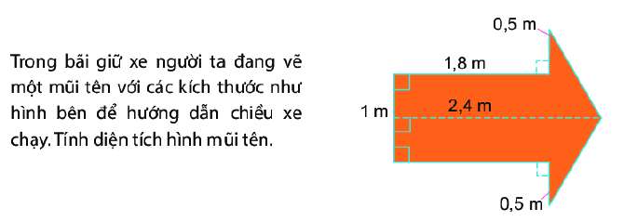
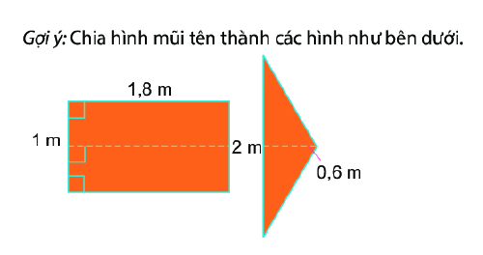
BÀI 3. CHU VI VÀ DIỆN TÍCH CỦA MỘT SỐ HÌNH TRONG THỰC TIỄN
3. Tính chu vi và diện tích của một số hình trong thực tiễn
Thực hành 1
00:00
03:00
02:59
02:58
02:57
02:56
02:55
02:54
02:53
02:52
02:51
02:50
02:49
02:48
02:47
02:46
02:45
02:44
02:43
02:42
02:41
02:40
02:39
02:38
02:37
02:36
02:35
02:34
02:33
02:32
02:31
02:30
02:29
02:28
02:27
02:26
02:25
02:24
02:23
02:22
02:21
02:20
02:19
02:18
02:17
02:16
02:15
02:14
02:13
02:12
02:11
02:10
02:09
02:08
02:07
02:06
02:05
02:04
02:03
02:02
02:01
02:00
01:59
01:58
01:57
01:56
01:55
01:54
01:53
01:52
01:51
01:50
01:49
01:48
01:47
01:46
01:45
01:44
01:43
01:42
01:41
01:40
01:39
01:38
01:37
01:36
01:35
01:34
01:33
01:32
01:31
01:30
01:29
01:28
01:27
01:26
01:25
01:24
01:23
01:22
01:21
01:20
01:19
01:18
01:17
01:16
01:15
01:14
01:13
01:12
01:11
01:10
01:09
01:08
01:07
01:06
01:05
01:04
01:03
01:02
01:01
01:00
00:59
00:58
00:57
00:56
00:55
00:54
00:53
00:52
00:51
00:50
00:49
00:48
00:47
00:46
00:45
00:44
00:43
00:42
00:41
00:40
00:39
00:38
00:37
00:36
00:35
00:34
00:33
00:32
00:31
00:30
00:29
00:28
00:27
00:26
00:25
00:24
00:23
00:22
00:21
00:20
00:19
00:18
00:17
00:16
00:15
00:14
00:13
00:12
00:11
00:10
00:09
00:08
00:07
00:06
00:05
00:04
00:03
00:02
00:01

Slide 17
BÀI 3. CHU VI VÀ DIỆN TÍCH CỦA MỘT SỐ HÌNH TRONG THỰC TIỄN
3. Tính chu vi và diện tích của một số hình trong thực tiễn
H
Giải.
Ta có: CE = EF+FB+BC = 0,5+1+0,5 = 2(m)
DH = 2,4 – 1,8 = 0,6(m)
Vậy diện tích hình mũi tên là 2,4 (m²).

Slide 18
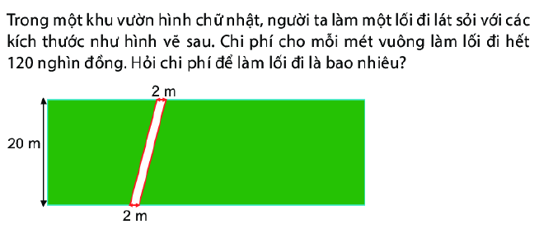
BÀI 3. CHU VI VÀ DIỆN TÍCH CỦA MỘT SỐ HÌNH TRONG THỰC TIỄN
3. Tính chu vi và diện tích của một số hình trong thực tiễn
Vận dụng 1
00:00
03:00
02:59
02:58
02:57
02:56
02:55
02:54
02:53
02:52
02:51
02:50
02:49
02:48
02:47
02:46
02:45
02:44
02:43
02:42
02:41
02:40
02:39
02:38
02:37
02:36
02:35
02:34
02:33
02:32
02:31
02:30
02:29
02:28
02:27
02:26
02:25
02:24
02:23
02:22
02:21
02:20
02:19
02:18
02:17
02:16
02:15
02:14
02:13
02:12
02:11
02:10
02:09
02:08
02:07
02:06
02:05
02:04
02:03
02:02
02:01
02:00
01:59
01:58
01:57
01:56
01:55
01:54
01:53
01:52
01:51
01:50
01:49
01:48
01:47
01:46
01:45
01:44
01:43
01:42
01:41
01:40
01:39
01:38
01:37
01:36
01:35
01:34
01:33
01:32
01:31
01:30
01:29
01:28
01:27
01:26
01:25
01:24
01:23
01:22
01:21
01:20
01:19
01:18
01:17
01:16
01:15
01:14
01:13
01:12
01:11
01:10
01:09
01:08
01:07
01:06
01:05
01:04
01:03
01:02
01:01
01:00
00:59
00:58
00:57
00:56
00:55
00:54
00:53
00:52
00:51
00:50
00:49
00:48
00:47
00:46
00:45
00:44
00:43
00:42
00:41
00:40
00:39
00:38
00:37
00:36
00:35
00:34
00:33
00:32
00:31
00:30
00:29
00:28
00:27
00:26
00:25
00:24
00:23
00:22
00:21
00:20
00:19
00:18
00:17
00:16
00:15
00:14
00:13
00:12
00:11
00:10
00:09
00:08
00:07
00:06
00:05
00:04
00:03
00:02
00:01
Giải.
Diện tích của lối đi là: S = 2.20 = 40 (m²)
Chi phí để làm lối đi là: 40.120000 = 4800000 (Đồng)
Đáp số: 4800000 (Đồng)

Slide 19
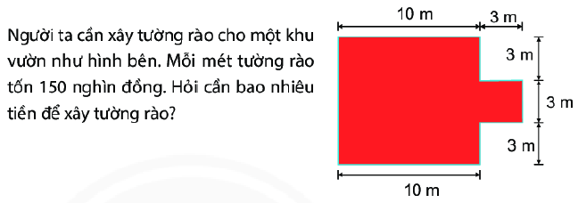
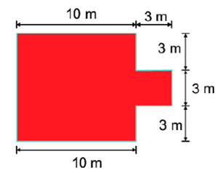
BÀI 3. CHU VI VÀ DIỆN TÍCH CỦA MỘT SỐ HÌNH TRONG THỰC TIỄN
3. Tính chu vi và diện tích của một số hình trong thực tiễn
Thực hành 2
Giải.
Kí hiệu các điểm như hình vẽ
Ta có: HA = 3+3+3=9 (m)
A
B
Chu vi của khu vườn là:
C
D
F
E
Chi phí để xây tường rào là:
44.150000 = 6600000 (Đồng)
H
G
Đáp số: 6600000 (Đồng)

Slide 20

Dặn dò
Đọc lại lý thuyết bài học.
Làm BT 1,2,3,4 SGK Tr 90; 91

